Slide 1
ММВБ – высокотехнологичная биржа для высокотехнологичных компаний
Геннадий Марголит, вице президент ММВБ
22 марта 2011 года

Slide 2
Рынок инноваций и инвестиций – «лицо» ММВБ обращенное к инновационному сектору России
Координационный совет
сервисная среда
Комитет РИИ
Торговля
Клиринг
Расчеты
РИИ ММВБ
позиционирование
дополнительные требования к
компаниям
листинговые агенты
Информ
board
РИИ
участники рынка
Инвесторы
Инновационные
компании
2
Notes:
2

Slide 3
Состояние и перспективы инновационного сектора России
Ключевые индикаторы
Катализаторы роста
Благоприятная конъюнктура энергетических и сырьевых рынков
Посткризисный рост инвестиционной активности
Государственные программы по модернизации российской экономики
Рост потребительского сектора – как следствие, увеличение спроса на высокотехнологичную продукцию
Вступление России в ВТО
Notes:
Как ВТО повлияет?

Slide 4
Компании инновационного сектора на ММВБ
Капитализация компаний инновационного сектора ММВБ составляет
$ 33 млрд.. ( 3.3% от общей капитализации фондового рынка )
Эмитент | сектор
1. АФК «Система» | IT/diversified
2. «МТС» | mobile
3. «АРМАДА» | IT
4. «О2ТВ» | media
5. «НЕКК» | сhemicals
6. «ИСК Человека» | boitech
7. «Завод ДИОД» | pharma
8. «Фармсинтез» | pharma
9. «РКК Энергия» | aerospace
10. «ПРОТЕК» | pharma
11. «Фармстандарт» | pharma
12. «ВЕРОФАРМ» | pharma
13. «ДЗРД» | electronics
14. «РБК» | IT/ media
Объемы торгов в $ млрд. и доля в общем обороте
Notes:
Убрать стрелку с КАГР

Slide 5
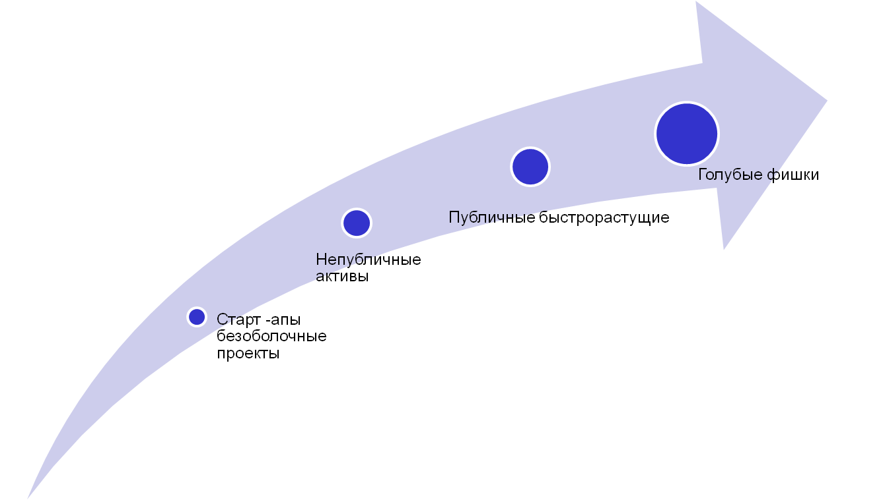
Инновационный лифт – фабрика по производству инновационных компаний
инвесторы
пенсионные фонды, страховые, ПИФы, банки, корпорации, частные инвесторы
РВК, Роснано, фонды прямых инвестиций, квал. ритэйл
хедж-фонды,
частные квал. инвесторы
бизнес-ангелы, венчурные инвесторы, Сколково
Основной
рынок ММВБ
РИИ
ММВБ
Информационный
борд РИИ ММВБ,
РВК, Роснано
Сколково,
Фонд Бортника,
Технопарки,
Инкубаторы , ОЭЗ
инфраструктура
5
Notes:
5

Slide 6

Оценка потенциального «потока» компаний на РИИ
Всего: ~ 100-150 компаний на горизонте 3-5 лет
Общий начальный free float - 1.5 млрд дол.
400-700 компаний в год.Фонд Бортника-Полякова
1500 малых и средних инновационных компаний г Москвы со стоимостью активов ~3 млрд долл
Проекты РОСНАНО свыше 100 проектов. (~4 млрд дол )
Фонды с участием РВК (60 проектов~1 млрд. дол )
Фонды прямых и венчурных инвестиций (20-30 компаний)
Зарубежные компании с «русскими корнями» (20-30 компаний)
СНГ (10-15 компаний)
Существующие компании в базе данных ММВБ (~ 200 компаний)
6

Slide 7
IT- инфраструктура ММВБ
Wide-area telecom infrastructure (“MICEX Trading Network”)
MICEX
Trading Members connected via Trading Network
Main
Computer Center
Back-up
Computer Center
Core Telecom Infrastructure
Telecom Providers
Market Information Dissemination Systems of Information Agencies
Remote office (NSD) IT-infrastructure
Internet Access System
Web-server
FIX-gateway
Regional Access Centers
Electronic Broker Systems
Internet
Clients of Electronic Brokers
Clients receiving Market Information via Internet
Electronic Broker Systems connected to Regional Centers
Trading Members connected to regional Centers
Trading Members connected via MICEX Internet Access Systems
Clients of Electronic Brokers connected via Internet
Clients of Electronic Brokers connected to Regional Centers

Slide 8
Группа ММВБ: передовые информационные технологии
Изначально (с середины 90-х годов) строилась как высокотехнологичная полностью электронная система
Активно внедрялись все основные инновационные IT решения
С 2000 года – реализован шлюз ММВБ, который позволил подключаться инвесторам через электронные брокерские системы. Международные: GL Trade (Global Trading of SunGard), ORC Software, ION Trading, Fidessa. Внутренние: QUIK, NetInvestor, TRANSAQ, TradePro etc
Необходимые решения под алготрейдинг и HFT, FIX протокол
Приложение iMicex - возможность наблюдать за торгами на бирже в реальном времени на новых мобильных платформах iPhone, iPod touch и устройствах с Android
Ядром глобальной торговой сети ММВБ служат два вычислительных центра: основной и резервный. Системная платформа: Hewlett-Packard UNIX-серверы (около 100)
К торговой системе подключено около 700 000 клиентов. За торговый день в Торговом комплексе ММВБ регистрируется (на настоящий момент): до 2 000 000 заявок и до 850 000 сделок
Торговая сеть ММВБ обеспечивается
6 сетевыми провайдерами. К торговой сети подключено более 1500 рабочих
мест и свыше 300 электронных брокерских систем (через универсальные шлюзы, распространяемые ММВБ)

Slide 9
ММВБ – центр ликвидности по российским активам
Объем биржевых торгов акциями и ADR российских компаний
9

Slide 10
4
Оборачиваемость Free-float
ММВБ – один из наиболее активно торгуемых рынков
Россия (внутр)
6.1
Китай
5.9
US
4.6
Германия
2.2
Индия
1.8
UK
1.6
Hong Kong
1.3
Россия (заруб)
1.3
Бразил.
1.0
Польша
0.9
Источник: McKinsey&Company, 2009
10
Notes:
Внизу – дать точное название Маккинзи

Slide 11
Качество рынка: сегмент крупных сделок
(>1 млн.руб.) на ФБ ММВБ
Крупные сделки
46,4% от общего оборота в анонимном режиме торгов акциями на ФБ ММВБ
Средний размер сделки – 2,7 млн.руб. (около 100 тыс. долл.)
В 1,1 раза больше оборота биржевого рынка (IOB Matched) депозитарных расписок на акции российских компаний на IOB LSE (включая российские офшорные компании, входящие в FTSE RIOB Index)
Сделки нерезидентов
Крупные сделки
11
Notes:
Мнение?

Slide 12
Структура рынка акций ММВБ
12
Notes:
Пояснения – физлица пропали.

Slide 13
Российский buy-side
Институциональные инвесторы
Активы под управлением российских УК по итогам 2010 г - $ 14,7 млрд. (в 2008 г - $ 10,4 млрд.)
Суммарный объем пенсионных накоплений в 2010 г - $ 29,9 млрд. (в 2008 г - $ 12,9 млрд.)
Тип средств | Объем средств, $ мрд.
ОФБУ и ПИФы | 9,49
Пенсионные накопления (за искл. ВЭБ) | 5,53
Пенсионные резервы | 20,48
Страховые резервы | 12,49*
Средства ДУ (физ. и юр. лиц) | 55,97
*Примечание: По итогам первого полугодия 2010 г. Источник: investfunds.ru
Розничные инвесторы
Виды накоплений населения | Объем средств, $ мрд.
Остатки рублевых вкладов в банках | 262,4
Остатки наличных денег | 111,5
Вложения в ценные бумаги | 31,7
Источник: Росстат, март 2011
Количество розничных инвесторов на ММВБ – 750 тыс, активных – 120 тыс
По оценкам ФОМ, в России количество потенциальных инвесторов оценивается ~ 6 млн чел.
13

Slide 14
Иностранные инвесторы в российские акции
74% иностранных инвесторов используют возможности российских фондовых бирж для покупки ценных бумаг российских эмитентов;
Средний объем портфеля инвестора $36 млн.
*В расчет включены только инвестиционные фонды с транспарентной структурой вложений денежных средств (на сентябрь 2010 - 1900 фондов с объемом вложений в российские акции и депозитарные расписки (ADR,GDR) – $60 млрд.)
Источник: Thomson One for IR, данные СМИ
14

Slide 15
Затраты на проведение IPO
в России и на Западе
Удельные совокупные затраты эмитентов при проведении IPO
Источник: Фонд «Центр развития фондового рынка» (ЦРФР) Ю.Данилов
15
Notes:
ЭЙМ – убить!

Slide 16
Эмитенты РИИ
Эмитент / Сектор | Дата размещения | Объем размещения, млн. руб. | P/E (на момент размещения) | Среднемес. объем торгов в 2010г., млн. руб. | Капитализация на 04.02.2011, $ млн.
Акции
«Армада»* /IT | 31.07.2007 | ~760 | 14,7 | 74,3 | 174.3
«О2ТВ» /медиа | 25.07.2008 | - | - | 68.5 | 10.3
«НЕКК» /химия | 08.04.2009 | - | 16,3 | 1.3 | 16.7
«ИСКЧ « /биотех | 10.12.2009 | 142,5 | 30,5 | 189.9 | 32.8
«ДИОД»/ Фармацевтика | 23.06.2010 | 297,38 | 8,2 | 28.4 | 103.2
«РНТ» / Навигация | 07.07.2010 | 300,00 | 46,1 | 35.6 | 46.2
«Фармсинтез» / Фармацевтика | 24.11.2010 | 528,00 | 85,8 | 176.3 | 38.1
«ДЗРД»/ электротехника (обык.) | 30.12.2010 | - | 192,1 | - | 15.7
«ДЗРД»/ электротехника (прив.) | 30.12.2010 | - | - | - | 7.0
Венчурные фонды
ЗПИФ Финам-IT | 14.06.2007 | ~500 | - | 3,8 | 107.8
Региональный венчурный ЗПИФ Воронежской области – УК «Сберинвест» | 16.12.2010 | ~14.0 | - | 0,9 | 9.9
Региональный венчурный ЗПИФ Республики Башкортостан – УК «Сберинвест» | 16.12.2010 | ~20.0 | - | 1,0 | 14.1
Региональный венчурный ЗПИФ Калужской области – УК «Сберинвест» | 16.12.2010 | ~14.0 | - | 1,1 | 16.9
Региональный венчурный ЗПИФ Челябинской области – УК «Сберинвест» | 16.12.2010 | ~24.0 | - | 1,9 | 9.9
16
* С 14 июля 2010г. обыкновенные акции О "Армада" переведены из Сектора ИРК в основной список ценных бумаг
Notes:
Поменять.

Slide 17
Размещения инновационных компаний 2010 года: 5 из 6 на ММВБ
Эмитент / Сектор | Дата размещения | Площадка | MCap, $ млн | EV/EBITDA | P/E
«Протек»/ фарма | Апрель 2010 | ММВБ (осн) | 814 | 7,10 | 17,6
«Диод»/ фарма | Июнь 2010 | ММВБ (РИИ) | 102 | 9,6 | 8,2
«РНТ»/ навигац.технол | Июль 2010 | ММВБ (РИИ) | 44 | 37,7 | 46,1
«Фармсинтез»/ фарма | Ноябрь 2010 | ММВБ (РИИ) | 39 | 26,1 | 80,1
«ДЗРД»/ электроника | Декабрь 2010 | ММВБ (РИИ) | 16 | 55.4 | -
«Mail.ru Group»/ Интернет | Ноябрь 2010 | LSE | 6 447 | 58.7 | 62.2
17
Notes:
Поменять

Slide 18
Case study: «РНТ»
- от ангельских инвестиций до IPO
Итоги IPO
«Русские навигационные технологии» - крупнейший российский производитель и интегратор систем мониторинга, контроля и телематики.
Компания имеет развитую структуру, включающую подразделения по разработке электроники и программного обеспечения, логистике, маркетингу, технической поддержке, а также производственно-монтажное подразделение.
Дилерская сеть компании представлена в 40 регионах России. Компания занимает 23% рынка систем спутниковой навигации транспорта РФ по объему установленного оборудования.
По итогам 2009 года, согласно данным аудированной консолидированной отчетности по МСФО, компания «РНТ» увеличила выручку на 50% – до 210,186 млн. руб. .
Дата размещения | 07 июля 2010 г.
Доля от УК | 18%
Объем размещения | 300,00 млн. руб.
Организатор Со-организаторы | «ИБ «ОТКРЫТИЕ» «ИК «ФИНАМ», «Алор Инвест»
Цена | 85,23 руб. за акцию
Капитализация | 1,66 млрд. руб.
Венчурный фонд
ВТБ (РВК), Раунд А
ВТБ, Раунд Б
IPO на РИИ
Запуск проекта
студентами МФТИ
Ангельские
инвестиции
18
2000
2005
2008
2009
2010
Notes:
@

Slide 19
Сравнение ликвидности российских и зарубежных инновационных компаний
ММВБ – ликвидная торговая площадка для инновационных компаний
Notes:
TMX – как расшифровывается? Есть две биржи в торонто. Это какая?

Slide 20
Специфика IPO на РИИ ММВБ: высокотехнологичные биржевые (открытые) размещения
Особые режимы по сбору и удовлетворению заявок через торговую систему
Высокотехнологичный доступ к рынку
Расширение аудитории – к новому эмитенту привычным способом
Данные вид IPO позволяет привлекать большее количество первичных инвесторов: («ИСКЧ» объем размещения: $4.9, количество инвесторов 300, «Фармсинтез» – объем : $16.9 млн., 583 инвестора, РНТ – объем: $9.6, 100 инвесторов )
«Естественный отбор» - отсев неквалифицированной аудитории
Важная предпосылка для широкомасштабных розничных IPO крупных компаний
Notes:
Исправить в голубом прямоугольнике!

Slide 21
Может ли крупная инновационная компания разместиться на ММВБ?
Ликвидность – высокая
Спрос – есть все категории инвесторов. Недостаток институциональных инвесторов может быть скомпенсирован иностранными инвесторами.
Иностранные инвесторы могут приобретать через российскую инфраструктуру (кроме ограниченной категории. В ближайшем будущем проблема будет решаться путем создания ЦД)
Есть аудитория, не представленная на западных площадках - розничный инвестор, объективно наиболее лояльный к компании.
Возможность совмещения финансовых и маркетинговых целей
Предпочтительная форма размещения – биржевое высокотехнологичное IPO.
Есть инструменты для выхода на рынок российских компаний, зарегистирированных в иностранной юрисдикции (РДР, прямой допуск).
Высокотехнологичное IPO для «продвинутой» аудитории

Slide 22
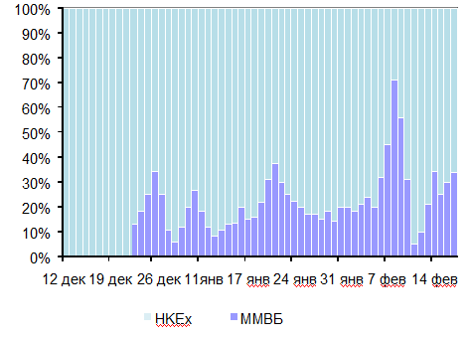
Пример: Русал. Итоги первых двух месяцев торгов на ММВБ
Соотношение объемов торгов акциями и РДР Русала на HKEx и ММВБ
24 декабря 2010 года на Фондовой бирже ММВБ начались торги российскими депозитарными расписками (РДР),
на акции United Company RUSAL Plc
Среднедневной оборот РДР Русала на ММВБ составляет 90 млн руб

Slide 23
Выводы
Мелкие и средние инновационные компании могут и будут выходить на РИИ ММВБ. Есть все условия – высокая ликвидность, хорошие оценки, низкие издержки, высокие технологии торгов.
По мере накопления опыта будет складываться сегмент инновационных компаний с привычным кругом инвесторов, появление аналитики и проч.
Крупные компании имеют все основания успешно размещаться на ММВБ. Предпочтительно с использованием биржевых размещений.

Slide 24
Спасибо за внимание!
Геннадий Марголит, Вице президент ММВБ
Тел: + 7(495) 705-9616
E-mail: margolit@micex.com

